Slide 1
Социальный пункт проката средств реабилитации и адаптации
ГАУ «КЦСОН Пышминского района»

Slide 2
Для получения средств реабилитации
необходимы следующие документы:
1.Паспорт получателя;
2.Медицинская справка от лечащего врача о необходимости в ТСР или справка МСЭ с индивидуальной программой реабилитации, где указано необходимое ТСР
Всего в пункте проката находится 354 единиц средств реабилитации
За 2024 год ТСР воспользовалось 502 человека.

Slide 3
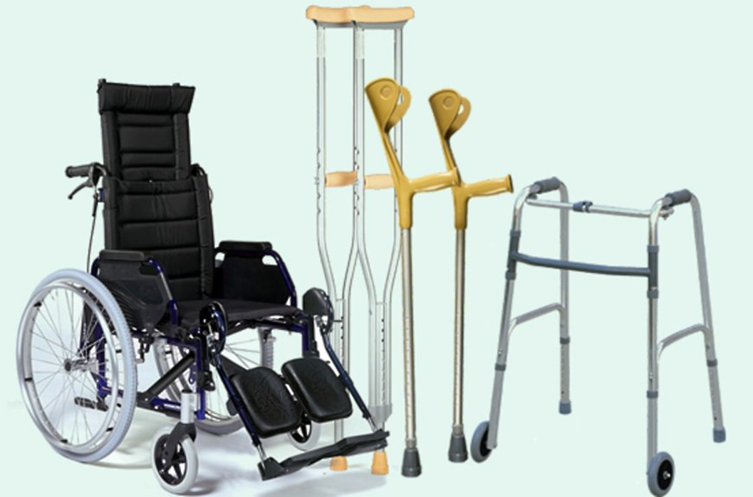
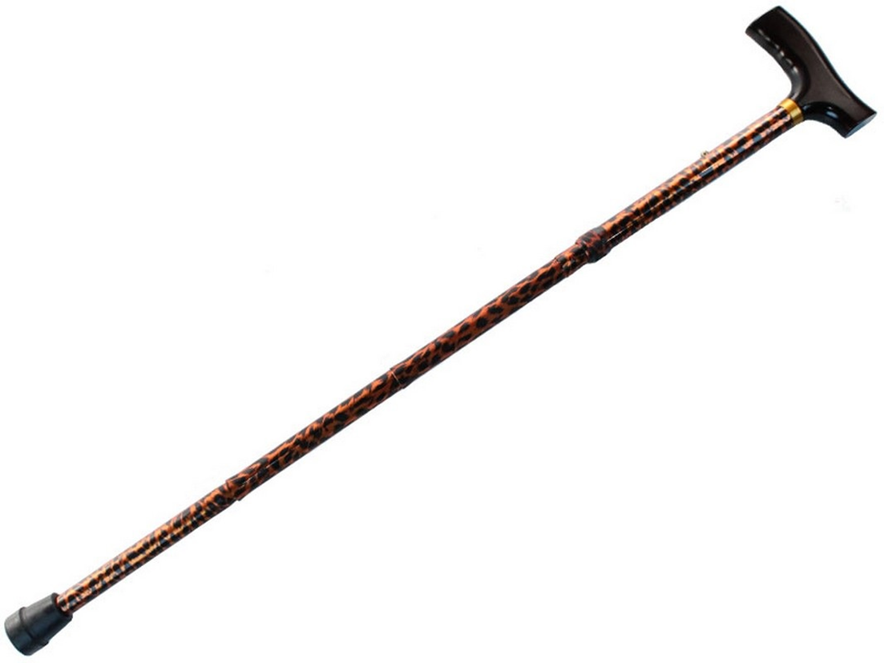
Для людей с заболеванием опорно-двигательного аппарата:

Slide 4
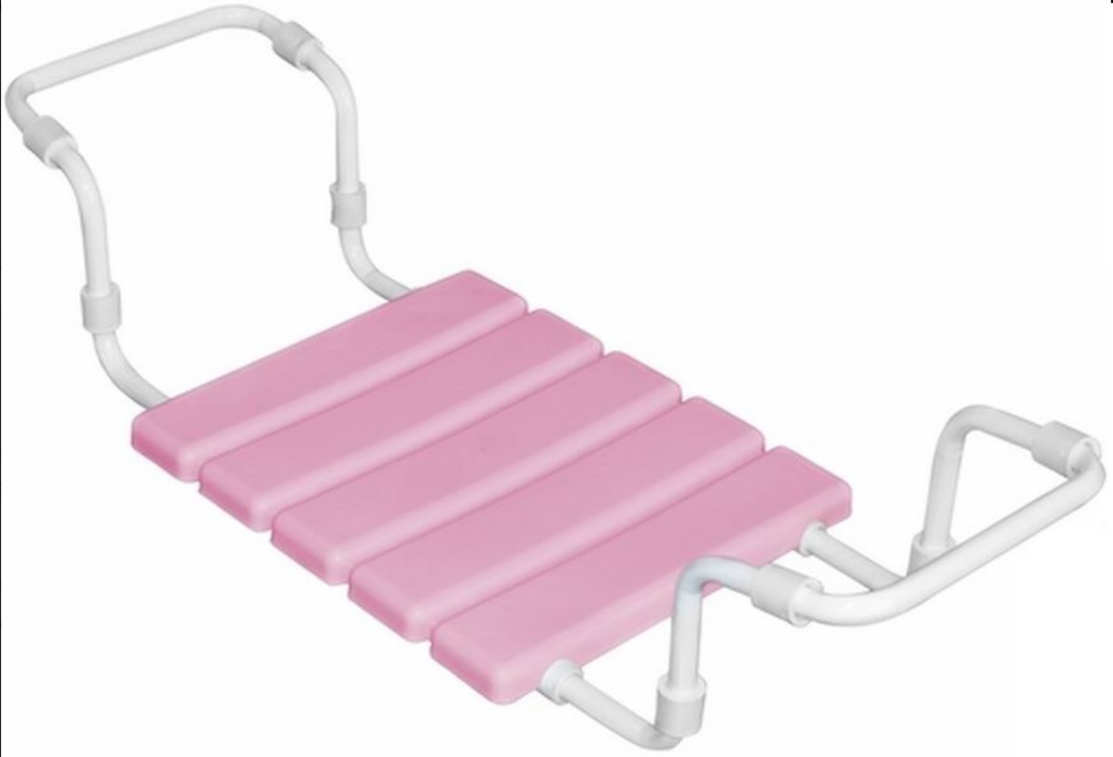
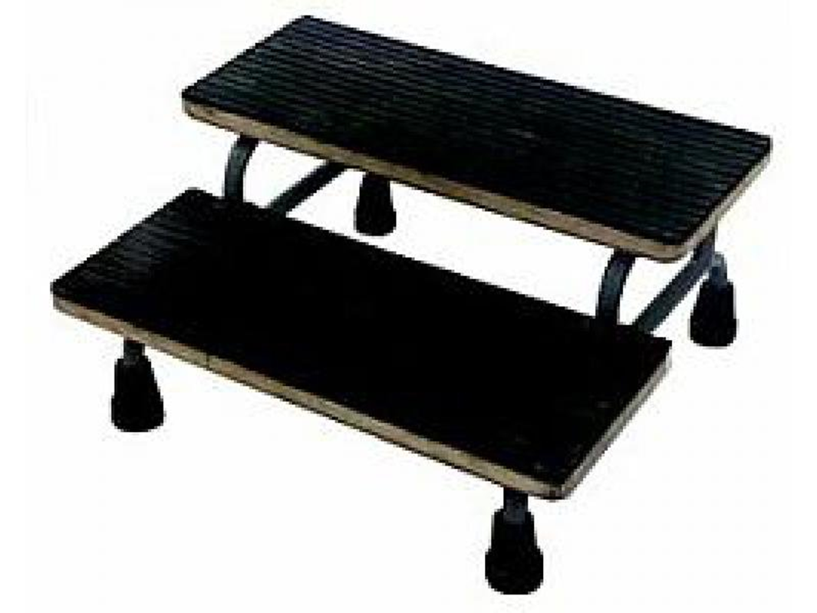
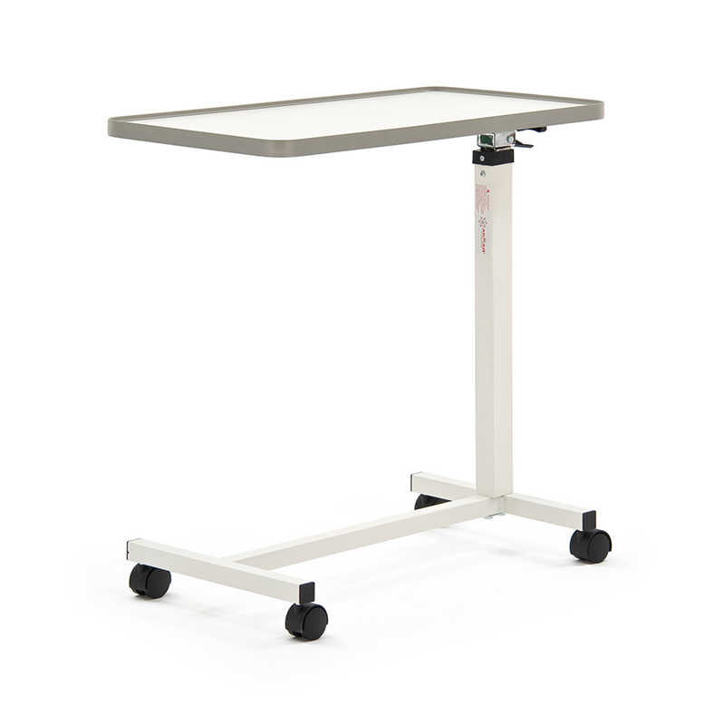
Средства ухода за больными и престарелыми людьми:

Slide 5
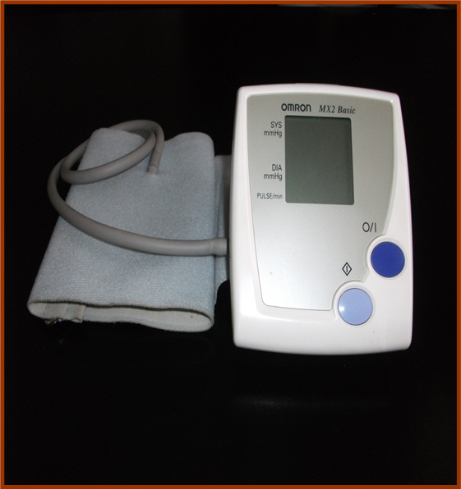
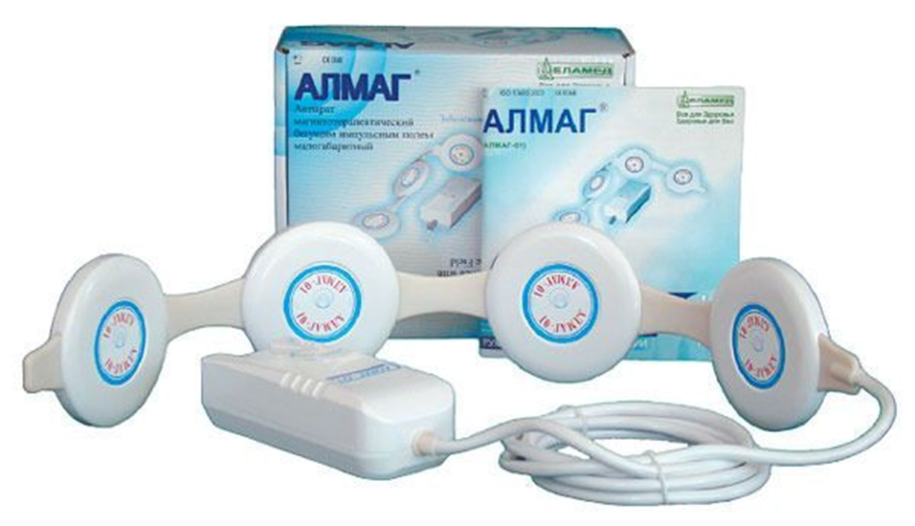
Медицинские аппараты:

Slide 6
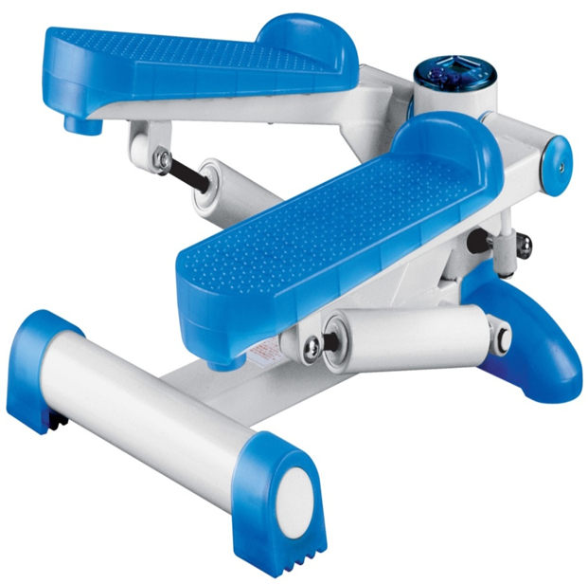
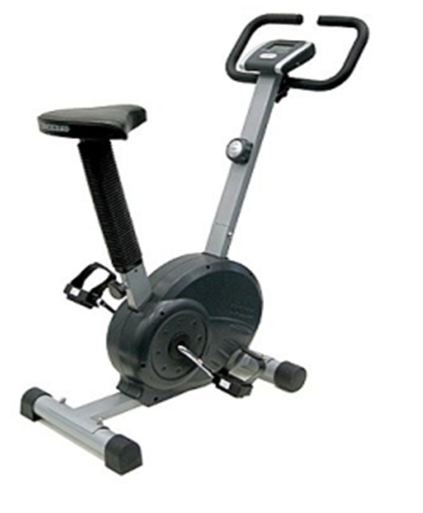
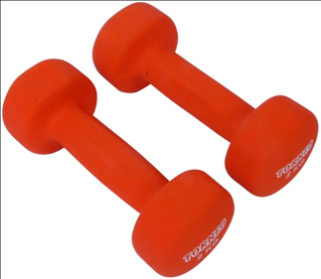
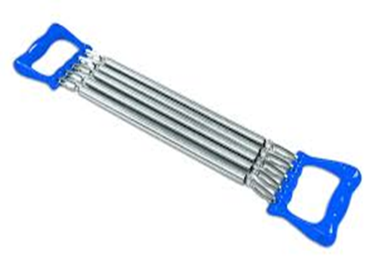
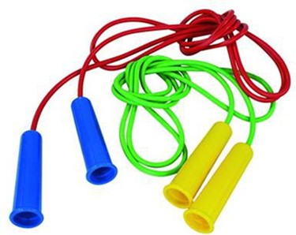
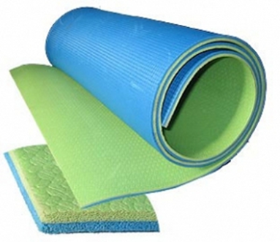
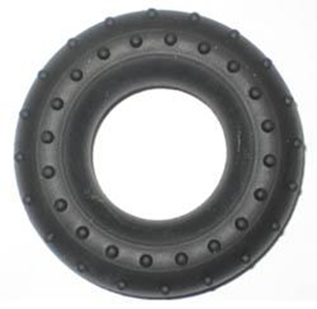
Средства для занятия спортом и туризмом

Slide 7
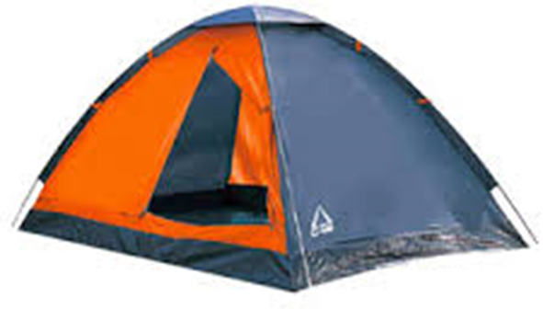
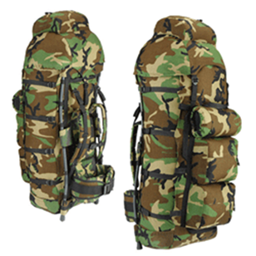
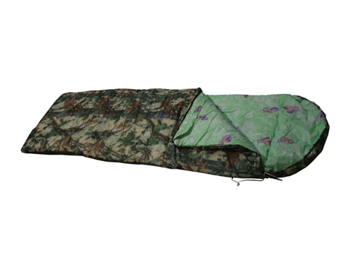
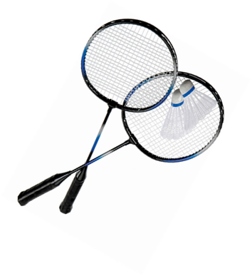

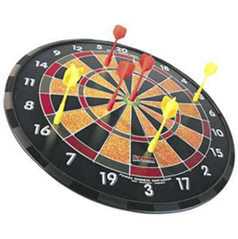
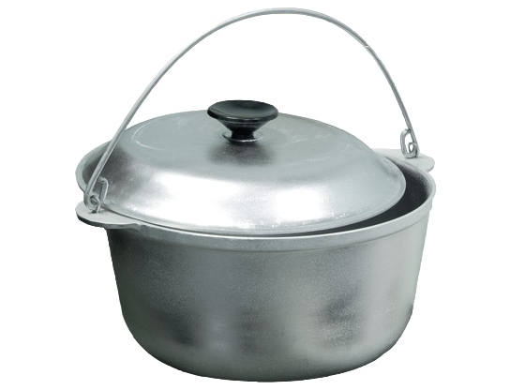
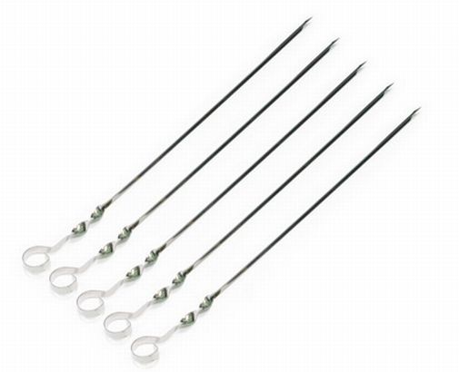
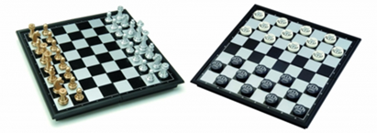
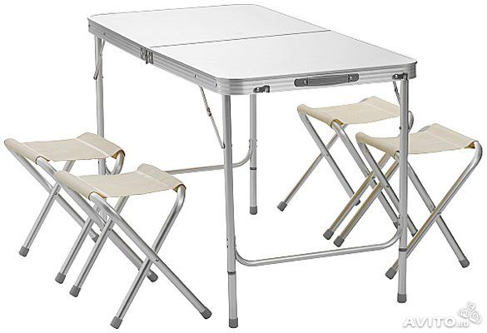
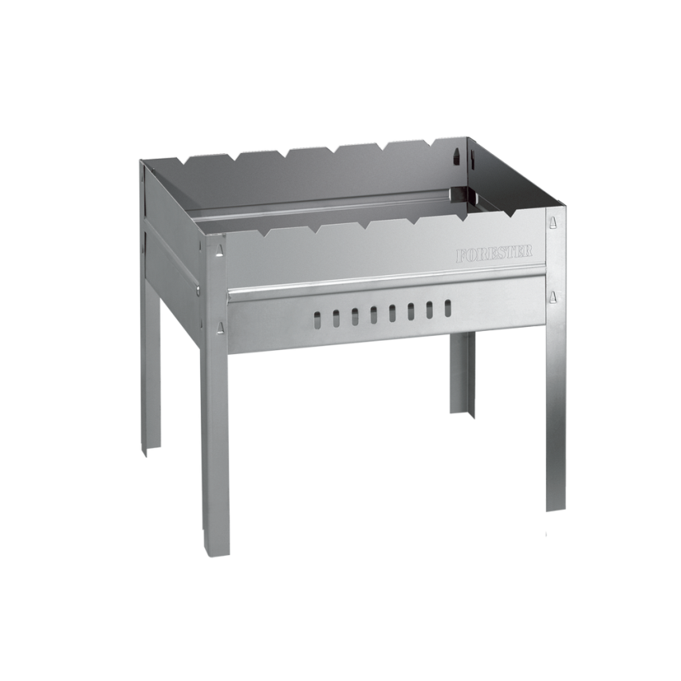

Slide 8
Наш адрес: пгт. Пышма, ул. Пионерская, 12, 1 этаж
Контактный телефон (34372)2-17-53 электронная почта soc104@еgov66.ru вк https://vk.com/zabota104.msp.midural?from=groups

